Slide 1
- Управление рисками причинения вреда (ущерба), охраняемым законом ценностей при осуществлении контроля (надзора). Индикаторы риска причинения вреда (ущерба).
- Обеспечение эффективности контроля. Антикоррупционные меры при организации и проведении муниципального контроля. Ответственность муниципальных должностных лиц, осуществляющих муниципальный контроль.

Slide 2
Управление рисками при контроле (надзоре)
Основа — глава 5 Закона № 248-ФЗ. Суть в том, чтобы не проверять всех подряд одинаково, а выстраивать работу так: сначала оценить, где вероятность вреда выше, а потом уже решать, как действовать — проводить профилактику или контрольную проверку, какой она будет по объёму и частоте

Slide 3
• Риск причинения вреда (ущерба) — это вероятность того, что произойдёт событие, которое приведёт к ущербу для чего-то важного: жизни и здоровья людей, прав граждан и организаций, окружающей среды, объектов культурного наследия, безопасности государства и т.п.
Оценка риска — работа контрольного органа: он анализирует, насколько вероятно такое событие и насколько серьёзным может быть ущерб. При этом смотрят не только на статистику прошлых нарушений, но и на добросовестность самого контролируемого лица (проводило ли оно мероприятия по снижению риска, есть ли у него страховка и т.п.).
• Управление риском — это уже действия на основе оценки. Цель — привести уровень риска к допустимому. Для этого орган выбирает: какие профилактические меры провести (информирование, консультирование), какие контрольные мероприятия организовать, какой объём требований проверить, как часто это делать.
• На практике это выливается в риск-ориентированный подход: объекты контроля относят к одной из категорий риска (от низкого до чрезвычайно высокого). От категории напрямую зависит периодичность плановых проверок: чем выше риск, тем чаще проверки. А при выявлении «тревожных звоночков» (индикаторов риска) орган может инициировать и внеплановое мероприятие.

Slide 4
ИНДИКАТОРЫ РИСКА
Индикаторы разрабатывают и утверждают сами контрольные (надзорные) органы для своих видов контроля.
Ключевой момент: индикатор — это сигнал для внимания, а не доказанное нарушение. Перед проверкой нужно глубже изучить ситуацию.
Хороший индикатор обычно чётко формулирует: что именно отслеживать, какой порог отклонения, за какой период и из какого источника брать данные (например, из ЕГИСЗ, ЕГАИС, диспетчерских служб).
Есть понятие «палочный индикатор» — это когда критерий сформулирован так, что формально подходит под риск, но по сути не ведёт к реальному вреду. Такие формулировки стараются избегать

Slide 5
Индикаторы риска по сферам
Пожарный надзор. Три и более ложных срабатывания систем противопожарной защиты на объекте, где одновременно может находиться 50 и более человек (кроме жилых домов), за 30 дней.
Ветеринарный контроль. На производственном объекте (убой, переработка) рост показателей (по данным федеральной системы) не менее чем на 20%.
Алкогольный рынок. Списание продукции по основаниям, не связанным с реализацией (по данным ЕГАИС), в объёме более 20% от реализованного за календарный месяц. Или: объём произведённой продукции вырос более чем на 20%, а данных об увеличении закупки сырья нет.
Жилищный контроль. Более пяти случаев в неделю вызовов ремонтных бригад для устранения неисправностей общего имущества в многоквартирном доме (по данным Единой диспетчерской службы).
Образовательная сфера. Организация не представила в федеральную систему (ФИС ФРДО) сведения о выданных документах об образовании в течение установленного срока. Или: более 25% участников диагностической работы не выполнили 50% и более заданий.
Строительство. Отсутствие в контрольном органе сведений об опасном техническом устройстве, установленном на объекте капитального строительства, более 20 рабочих дней после ввода объекта в эксплуатацию. Или: информация о применении на стройке материалов/оборудования, не соответствующих проектной документации.
Безопасность дорожного движения. Три факта нарушений ПДД водителями, которые эксплуатируют транспортные средства контролируемого лица, в течение 90 дней с момента первого нарушения.

Slide 6
Для муниципалитета индикаторы риска — это инструмент, который помогает контрольным органам точечно распределять ресурсы: не проверять всех подряд, а обращать внимание на «красные флаги», которые с высокой вероятностью указывают на проблемы.
ВНИМАНИЕ !!! Сам по себе индикатор — ещё не нарушение, но сигнал проверить ситуацию глубже.

Slide 7
Примеры по направлениям
Земельный контроль.
Площадь фактически используемого участка превышает площадь из ЕГРН более чем на 10%.
Фактическая граница участка (место размещения ограждения) отклоняется от границы в ЕГРН: для земель населённых пунктов — более чем на 10 см, для сельхозназначения (под ЛПХ, садоводство) — более чем на 40 см.
В ЕГРН нет сведений о правах на используемый земельный участок.
Участок не осваивается: например, прошло более трёх лет с момента регистрации права на землю под строительство, а объектов капстроительства или самих строительных работ нет.
Земельный участок из земель сельхозназначения зарос сорными растениями, деревьями или кустарниками (не относящимися к многолетним плодовым насаждениям).

Slide 8
Жилищный контроль.
Более пяти случаев в неделю вызовов ремонтных бригад для устранения неисправностей общего имущества в многоквартирном доме (по данным Единой диспетчерской службы).
Контроль в сфере благоустройства.
На прилегающей территории есть карантинных, ядовитых или сорных растений, порубочных остатков.
На крышах зданий или сооружений есть наледь или сосульки, которые препятствуют безопасному проходу.
Установлены ограждения, которые блокируют свободный доступ маломобильных групп населения к объектам социальной инфраструктуры (образования, здравоохранения и т.п.).
Выявлен сброс или складирование мусора, порубочных остатков, листвы на территориях общего пользования вне специально отведённых мест.
Отсутствуют сведения об окончании земляных работ по истечении срока действия разрешения (ордера).
Лесной контроль.
Нарушения правил использования лесов, пожарной или санитарной безопасности в лесах.
Контроль на транспорте и в дорожном хозяйстве.
Признаки нарушения требований к содержанию автомобильных дорог общего пользования, искусственных дорожных сооружений, к дорожно-строительным материалам.
Нарушения при осуществлении работ по капитальному ремонту дорог.

Slide 9
Индикаторы риска для муниципального жилищного контроля.
На федеральном уровне Минстрой утвердил типовые показатели (Приказ № 301/пр от 20.05.2025), но местные власти вправе дополнять этот список с учётом специфики своего муниципалитета. Поэтому в разных городах перечни могут немного отличаться — актуальные лучше смотреть в положении о муниципальном жилищном контроле на сайте местной администрации.
!!! СИГНАЛЫ НА КОТОРЫЕ НЕОБХОДИМО ОБРАЩАТЬ ВНИМАНИЕ:
Резкий рост обращений. Если количество жалоб (от собственников, пользователей помещений, из СМИ, ГИС ЖКХ или от органов власти) на деятельность управляющей организации выросло в три и более раза за месяц или квартал по сравнению с предыдущим аналогичным периодом — это повод насторожиться.
Несостыковки в информации. Если в течение трёх месяцев выявлено более пяти фактов, когда сведения от жильцов, органов власти или из СМИ не совпадают с данными, которые сама организация разместила в государственной информационной системе жилищно-коммунального хозяйства (ГИС ЖКХ).
Проблемы с актуализацией данных. Если организация три и более месяца не обновляет в ГИС ЖКХ информацию, которую обязана там размещать по закону.
Повторяющиеся протоколы собраний. Если в течение трёх месяцев подряд в орган контроля поступили два и более протокола общего собрания собственников по одним и тем же вопросам повестки дня.

Slide 10
Крупная задолженность. Если у органа контроля есть сведения, что арбитражный суд принял иск о взыскании задолженности по договорам ресурсоснабжения (тепло-, энерго-, водоснабжение, водоотведение, газ) или по обращению с ТКО. При этом сумма долга должна превышать 300 тысяч рублей, а образоваться она должна в течение 12 месяцев до момента, когда орган решил провести проверку.
Некорректное начисление платы. Если есть сведения, что организация более трёх расчётных периодов подряд начисляет плату за отопление исходя из норматива потребления. Этот индикатор часто сигнализирует о том, что в доме нет общедомового прибора учёта (ОДПУ) или он вышел из строя, а меры не принимаются (хотя если технически установить ОДПУ невозможно, индикатор не применяют).
Неоднократные аварии. Если на одном и том же объекте муниципального жилищного фонда в течение трёх месяцев подряд произошло два и более аварийных случая.
Нарушения в конкретных сферах. Например, сигналы о проблемах с перепланировкой или переустройством помещений муниципального жилищного фонда, о нарушениях при предоставлении коммунальных услуг, о несоблюдении требований по обеспечению доступности жилья для инвалидов или о нарушениях при содержании внутридомового газового оборудования.

Slide 11
Для Сургута перечень индикаторов риска в сфере муниципального жилищного контроля действительно утверждён. Они закреплены в Приложении 2 к Решению Думы города Сургута от 23.09.2021 № 814-VI ДГ «О Положении о муниципальном жилищном контроле» (с изменениями). «Паспорт индикаторов риска нарушения обязательных требований» — детально расписано, какой нормативный акт нарушен, как рассчитывается параметр и какие документы подтвердят «срабатывание» индикатора
Индикаторы:
Наличие у контрольного органа сведений о принятии арбитражным судом искового заявления о взыскании задолженности. Речь о долге по договорам энергоснабжения (электричество, тепло, вода, газ), а также по договору на вывоз твёрдых коммунальных отходов. Ключевое условие: сумма задолженности должна превышать 300 тысяч рублей, и она образовалась в течение 12 месяцев до того, как контрольный орган решил провести внеплановое мероприятие. При этом индикатор работает, только если многоквартирный дом содержит жилые помещения муниципального жилищного фонда.
Начисление платы за коммунальную услугу по отоплению исходя из норматива потребления более трёх расчётных периодов подряд.
Сами по себе эти сигналы — не доказательство нарушения. Они лишь говорят о том, что есть риск несоблюдения обязательных требований, и становятся поводом для более глубокой проверки. Контрольный орган собирает информацию из разных источников: данные ГИС ЖКХ, сведения от ресурсоснабжающих организаций, обращения граждан, информация из судов.

Slide 12
Индикаторы риска Для административного (муниципального) земельного контроля
Несоответствие площади. Фактическая площадь используемого участка больше той, что зафиксирована в ЕГРН. Пример: по документам у собственника 10 соток, а при обходе контролёры видят, что забор поставлен на 12 сотках.
Отклонение границы. Место размещения ограждения или строения сдвинуто относительно границы из ЕГРН сверх допустимой погрешности. Пример: для земель населённых пунктов отклонение более чем на 10 см, для земель сельхозназначения под ЛПХ или садоводство — более чем на 40 см, для земель промышленности — более чем на 1 метр.
Отсутствие сведений о правах в ЕГРН. Человек использует участок, а в реестре нет записей о том, на каком основании (нет правоустанавливающих документов). Пример: участок давно в пользовании, но договор аренды не оформлен, и в ЕГРН прав не зарегистрировано.
Использование не по целевому назначению. Участок применяют иначе, чем разрешено по документам (в ЕГРН или градостроительном регламенте). Пример: на земле, предназначенной для садоводства, открыли магазин, или на участке под индивидуальное жилищное строительство развернули мини-производство.
Длительное неосвоение. Если участок предназначен для строительства, а спустя установленный срок (часто три года с момента регистрации права или по условиям договора аренды) там нет ни объекта, ни признаков работ. Пример: право зарегистрировано, прошло три года, а на земле только бурьян — никаких строительных работ не велось.

Slide 13
Зарастание (для сельхозназначения). Участок зарос сорняками, деревьями или кустарниками (если это не многолетние плодовые насаждения и не мелиоративные защитные лесополосы), что говорит о неиспользовании по назначению. Пример: на поле, которое должно использоваться для выращивания сельхозкультур, несколько лет нет посевов, только дикая растительность.
Признаки деградации или порчи земель. Обнаружены следы водной или ветровой эрозии, подтопления, загрязнения химическими веществами, отходами производства или другими вредными веществами.
Специализированная техника для снятия плодородного слоя. На участке есть техника (экскаватор, бульдозер), которая используется для снятия или перемещения верхнего слоя почвы без законных оснований.
Повреждение мелиоративных систем. Видны признаки разрушения мелиоративной системы (утечка из канала, заболачивание) или уничтожения защитных лесополос (спил, складирование, сжигание).
Невыполнение обязательств по приведению в порядок. У собственника или арендатора есть обязанность привести участок в состояние, пригодное для использования по назначению (например, рекультивация), и срок для этого наступил, но работы не начаты.
Ограничение доступа к землям общего пользования. Установлены ограждающие конструкции (шлагбаум, забор), которые блокируют свободный проход или проезд, при этом нет законных оснований (земельных отношений или разрешительных документов).
Захламление. На участке размещены отходы вне специально отведённых мест, и площадь такого захламления превышает установленный порог (например, более 10 кв. м сплошного слоя).

Slide 14
Контрольный орган собирает информацию из разных источников: данные ЕГРН, обращения граждан, результаты предыдущих проверок, сообщения из СМИ, данные межведомственного взаимодействия. Если по какому-то объекту срабатывает один или несколько индикаторов, это становится основанием для более глубокой проверки — например, для внепланового контрольного мероприятия (часто после согласования с прокуратурой).
СЛЕДУЕТ ОТМЕТИТЬ!
Перечень индикаторов не универсален для всей страны. Муниципалитеты утверждают свои перечни в положениях о земельном контроле — они могут дополнять типовые списки с учётом местных особенностей.

Slide 15
Для Сургута перечень индикаторов риска в сфере муниципального земельного контроля официально утверждён. Он закреплён в Приложении 2 к решению Думы города Сургута от 30.06.2025 № 842-VII ДГ «О Положении о муниципальном земельном контроле на территории муниципального образования городской округ Сургут».
Индикаторы:
Несоответствие площади. Если в ЕГРН и в данных, которые получил контрольный орган (в том числе из межведомственного взаимодействия), разница в площади используемого участка.
Отклонение границы. Когда при контроле выявляют, что характерная точка границы участка сдвинута относительно данных ЕГРН сильнее, чем допускает допустимая погрешность.
Несоответствие категории земель или разрешённого использования. Если в ЕГРН зафиксирована одна категория земель или один вид разрешённого использования, а по факту (что видно из других источников — межведомственного обмена, данных самого контрольного органа) ситуация иная.
Несоответствие фактического использования целевому назначению. Когда участок применяют не так, как разрешено по документам (например, на земле для садоводства развернули торговлю).

Slide 16
РЕШЕНИЕ КЕЙСОВ

Slide 17
Кейс 1: Муниципальный жилищный контроль
Ситуация. В Контрольное управление города Сургута поступила информация из ГИС ЖКХ: в многоквартирном доме, где есть жилые помещения муниципального жилищного фонда, управляющая организация три расчётных периода подряд начисляла плату за отопление исходя из норматива потребления, а не по показаниям общедомового прибора учёта (ОДПУ).
ВОПРОС:
Какой индикатор сработал?
Какие действия надо осуществить?

Slide 18
ОТВЕТ НА КЕЙС
КАКОЙ ИНДИКАТОР СРАБОТАЛ
Второй из утверждённых для жилищного контроля: «Начисление платы за коммунальную услугу по отоплению исходя из норматива потребления более трёх расчётных периодов подряд».
ДЕЙСТВИЯ. Индикатор стал сигналом для внеплановой проверки. Инспекторы выехали на объект, запросили у управляющей организации техническую документацию и акты ввода ОДПУ в эксплуатацию. Выяснилось, что прибор учёта действительно есть, но вышел из строя полгода назад, а организация не инициировала его замену и не провела поверку. В результате контрольный орган выдал предписание устранить нарушение и привлечь виновных к ответственности.
Важное уточнение: сам по себе факт начисления по нормативу — не нарушение. Нарушение — это когда есть техническая возможность использовать прибор учёта, но его не применяют.

Slide 19
Кейс 2: Муниципальный земельный контроль
Ситуация. При проведении мониторинга территории контрольный орган заметил, что на земельном участке, который по данным ЕГРН предназначен для индивидуального жилищного строительства (ИЖС), возведён объект, явно используемый в коммерческих целях — магазин с вывеской и зоной разгрузки товара.
ВОПРОСЫ:
1.Какой индикатор сработал?. Третий из перечня для земельного контроля: «Несоответствие фактического использования земельного участка контролируемым лицом целевому назначению».
2.КАКИЕ ДЕЙСТВИЯ НЕОБХОДИМО ОСУЩЕСТВИТЬ? Инспектор запросил у собственника правоустанавливающие документы и провёл выездное обследование. В ходе проверки выяснилось, что собственник самовольно изменил вид разрешённого использования участка — не провёл необходимую процедуру согласования, а просто начал эксплуатировать землю не в тех целях, для которых она предоставлялась. Контрольный орган зафиксировал отклонение, выдал предостережение о недопустимости нарушения и предложил привести использование участка в соответствие с документами ЕГРН. В случае игнорирования предупреждения дело могло дойти до административного производства.

Slide 20
ОТВЕТЫ НА КЕЙС:
1.Какой индикатор сработал?. Третий из перечня для земельного контроля: «Несоответствие фактического использования земельного участка контролируемым лицом целевому назначению».
2.КАКИЕ ДЕЙСТВИЯ НЕОБХОДИМО ОСУЩЕСТВИТЬ?
Инспектор запросил у собственника правоустанавливающие документы и провёл выездное обследование. В ходе проверки выяснилось, что собственник самовольно изменил вид разрешённого использования участка — не провёл необходимую процедуру согласования, а просто начал эксплуатировать землю не в тех целях, для которых она предоставлялась. Контрольный орган зафиксировал отклонение, выдал предостережение о недопустимости нарушения и предложил привести использование участка в соответствие с документами ЕГРН. В случае игнорирования предупреждения дело могло дойти до административного производства.

Slide 21
В обоих случаях индикаторы выступили триггером: они не доказывают нарушение напрямую, но сигнализируют, что есть риск несоблюдения обязательных требований.
Дальше контрольный орган проводит дополнительную работу — собирает доказательства, проверяет документы, общается с участниками ситуации, чтобы понять, есть ли реальное нарушение, и если да — принять меры.

Slide 22
Земельный контроль
Пример 1. Инспектор при мониторинге заметил, что на участке, который по документам предназначен для индивидуального жилищного строительства (ИЖС), стоит магазин с вывеской и зоной разгрузки товара.
Суть нарушения: фактическое использование земли не соответствует её целевому назначению.
Административное последствие: контрольный орган возбудил дело по ч. 1 ст. 8.8 КоАП РФ. Собственнику назначили административный штраф (для граждан — от 10 до 20 тысяч рублей, если кадастровая стоимость участка не определена; если определена — от 0,5 до 1% от неё, но не менее 10 тысяч рублей).
Пример 2. При обследовании выявили, что владелец участка не выполняет обязанность по приведению земли в состояние, пригодное для использования по назначению (например, участок зарос бурьяном, есть мусор, нет элементарных ограждений или подъездных путей, хотя по условиям предоставления это требовалось).
Суть нарушения: невыполнение обязанности по приведению земель в надлежащее состояние.
Административное последствие: также ч. 1 ст. 8.8 КоАП РФ с наложением штрафа.

Slide 23
Жилищный контроль
Пример 1. В ходе проверки установили, что управляющая организация ненадлежащим образом содержит общее имущество многоквартирного дома: в подъезде отвалилась штукатурка, не работает освещение на лестничных клетках, есть протечки в подвале.
Суть нарушения: несоблюдение требований к содержанию общего имущества (в том числе минимального перечня услуг и работ, утверждённого Правительством РФ).
Административное последствие: организацию привлекли к ответственности по ст. 7.22 КоАП РФ (нарушение правил содержания и ремонта жилых домов и жилых помещений).
Пример 2. Инспектор выявил, что собственник самовольно, без согласования, сделал перепланировку в квартире (снёс несущую перегородку, перенёс «мокрые зоны»).
Суть нарушения: нарушение требований жилищного законодательства к переустройству и перепланировке помещений.
Административное последствие: ответственность по ст. 7.21 КоАП РФ (самовольное переустройство и (или) перепланировка жилого помещения).

Slide 24
Часто сигнал для проверки даёт не жалоба, а «срабатывание» индикатора риска (о которых мы говорили раньше). Например, для земельного контроля индикатором может стать появление объекта, явно не соответствующего виду разрешённого использования по данным ЕГРН. Для жилищного — систематические жалобы жильцов на ухудшение условий или данные из ГИС ЖКХ о нарушениях в начислениях. Индикатор запускает процедуру: контрольный орган проводит обследование, собирает доказательства (акты, фото, пояснения), и если факт нарушения подтверждается — возбуждается дело об административном правонарушении.

Slide 25
Административный контроль в сфере благоустройства (это частая история для муниципалитетов).
Ситуация: в администрацию города поступила жалоба от жителей: на остановке общественного транспорта уже несколько недель не убирают мусор, вокруг скопилась куча отходов, появились крысы.
Как проходит контроль (по шагам):
Фиксация сигнала и решение о проверке. Сотрудники отдела благоустройства анализируют жалобу. Это становится основанием для контрольного мероприятия. Инспектор выезжает на место.
Проведение проверки и сбор доказательств. На месте инспектор проводит осмотр, фиксирует нарушения (фотографирует мусор, грызунов). Может опросить жителей, запросить у ответственного лица (например, у управляющей компании или муниципального учреждения, в чьем ведении остановка) документы: график уборки, договор на вывоз мусора, акты выполненных работ. Если нужно, делает инструментальные замеры или отбирает пробы.
Анализ и квалификация. Инспектор сверяет увиденное с обязательными требованиями — например, с местными Правилами благоустройства. Если по этим правилам территория должна убираться ежедневно, а фактически этого не было, налицо нарушение.

Slide 26
Принятие мер. Если нарушение подтверждено, инспектор составляет акт. Дальше возможны разные сценарии:
Выдаётся предписание с чётким сроком, чтобы устранить проблему (например, убрать мусор в течение 3 дней и предоставить акт).
Если нарушение серьёзное или повторное, может быть возбуждено дело об административном правонарушении (например, по статье местного кодекса об административных правонарушениях за нарушение правил благоустройства).
В некоторых случаях применяются профилактические меры — например, направляется предостережение, чтобы не доводить до штрафа.
Контроль исполнения. После выдачи предписания инспектор не бросает дело: он проверяет, действительно ли нарушение устранено в установленный срок. Если предписание проигнорировали — следуют дополнительные меры.
Что важно в этом процессе с точки зрения сути административного контроля:
Он не только ищет уже случившиеся нарушения, но и работает на предупреждение — реакция на жалобу помогает не допустить более серьёзных последствий (распространения инфекций, ухудшения санитарной обстановки).
Весь процесс строится на законе: есть регламенты, какие мероприятия можно проводить, как оформлять документы, какие права есть у проверяемого лица.
Важна прозрачность: контролируемое лицо имеет право знакомиться с материалами проверки, давать пояснения, а при несогласии — обжаловать действия инспектора (в том числе в досудебном порядке).

Slide 27
Пример 1. Жилищный контроль: профилактика вместо «штрафов ради статистики»
Ситуация. В муниципалитете растёт число жалоб на управляющие компании: протечки, мусор, неработающее освещение. Если проверять всё подряд, инспекторов не хватит.
Как повышают эффективность:
Сегментируют объекты по риску. Дома с износом инженерных сетей выше 70%, с историей повторных нарушений и большим числом жалоб относят к «высокому риску». Их проверяют чаще и глубже. Остальные — реже, либо только дистанционно. Это риск-ориентированный подход.
Используют индикаторы из ГИС ЖКХ. Например, три месяца подряд нет актуальных данных от УК или расхождения между заявленными и фактическими сроками работ. Это «триггер» для внеплановой проверки.
Сначала профилактика. Инспектор не сразу выписывает штраф, а направляет предостережение и даёт срок на устранение. Если УК исправляется — штрафа нет.
Метрики не про «количество штрафов», а про результат. Считают долю устранённых нарушений, среднее время устранения проблемы, снижение числа повторных жалоб.
Аналогия с управлением проектами. Это как работа с реестром рисков: вы не тратите ресурсы на все риски сразу, а приоритизируете по вероятности и ущербу, назначаете владельцев, фиксируете сроки устранения и измеряете, насколько реально снижается риск.

Slide 28
Пример 2. Земельный контроль: дистанционный мониторинг и точечные проверки
Ситуация. Территория большая, участков много, а инспекторов мало. Проверять каждый участок «в поле» дорого и долго.
Как повышают эффективность:
Дистанционные методы. Используют космоснимки и ортофотопланы, чтобы выявить признаки нарушений: самозахват (забор сдвинут), нецелевое использование (на ИЖС — магазин), зарастание сельхозучастка.Сверяют с данными ЕГРН.
Автоматически сравнивают границы и площади. Если отклонение больше допустимой погрешности — это индикатор риска.Точечная работа. На выезд отправляют только по «сработавшим» индикаторам. Так проверяют не 100% объектов, а только те, где риск нарушения высок.Показатели эффективности. Считают соотношение выявленных нарушений к числу выездов, долю нарушений, устранённых без штрафов (через предписания), и экономию времени за счёт дистанционных методов.Аналогия с управлением проектами. Это похоже на контроль качества по выборке: вы не проверяете 100% задач подряд, а выбираете критические точки, используете автоматизированные проверки (чек-листы, отчёты), а при отклонениях запускаете углублённый разбор.

Slide 29

Пример 3. Контроль в сфере благоустройства: мобильные инструменты и быстрые циклы «проверка — устранение»Ситуация.
Нужно следить за уборкой дворов, состоянием контейнерных площадок, покосом травы. Традиционно это делали через плановые проверки, но проблемы возникали между ними.Как повышают эффективность:
Мобильные приложения для инспекторов. Прямо на месте фиксируют нарушение (фото, геопозиция, описание), сразу формируют акт и направляют ответственному лицу.
Короткие сроки устранения. Для разных типов нарушений устанавливают чёткие сроки (например, мусор убрать за 24 часа, покос травы — за 3 дня).Контроль исполнения.
Через приложение инспектор видит статус: «в работе», «выполнено», «не выполнено». Если не устранено — запускается следующий этап (штраф, обращение в вышестоящие органы).Прозрачность и обратная связь. Жители могут через тот же канал сообщать о проблемах; такие сигналы тоже становятся индикаторами риска. Аналогия с управлением проектами. Это как система задач с SLA и статусами: вы фиксируете отклонения, назначаете ответственного, ставите дедлайн, контролируете исполнение и при срыве запускаете эскалацию.

Slide 30
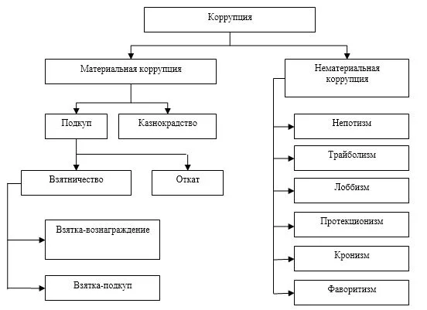

Slide 31
Взятка. Материальная выгода: деньги, подарки, услуги в обмен на действие или бездействие. Пример: чиновник за вознаграждение ускоряет выдачу разрешения на строительство.
Растрата. Незаконное расходование вверенных ресурсов в личных целях. Пример: сотрудник фонда тратит деньги, выделенные на помощь больным, на личные поездки.
Вымогательство. Требование платы за то, что по закону должно делаться бесплатно. Пример: инспектор ГИБДД намекает на «благодарность», чтобы не выписывать штраф.
Непотизм (кумовство). Привилегии родственникам. Пример: директор назначает начальником отдела своего зятя, хотя другие кандидаты опытнее.
Трайбализм (клановость). Привилегии по признаку принадлежности к группе (этнической, родоплеменной). Пример: в госоргане все ключевые должности занимают люди из одного региона или клана, игнорируя более квалифицированных специалистов из других мест.
Кронизм. Покровительство друзьям, знакомым, «своим людям». Пример: руководитель проекта берёт в команду приятеля, не проверив его реальные навыки, потому что они вместе учились.
Фаворитизм. Пристрастное отношение к «любимцам» без достаточных оснований. Пример: сотрудник постоянно получает повышения и интересные задачи не за счёт результатов, а потому что близок к руководителю.
Деловая коррупция. Взаимодействие власти и бизнеса. Пример: компания «откатывает» чиновнику за выигрыш в тендере.
Бытовая коррупция. Взаимодействие граждан и чиновников в повседневных вопросах. Пример: пациент даёт врачу небольшую сумму, чтобы его приняли вне очереди.

Slide 32
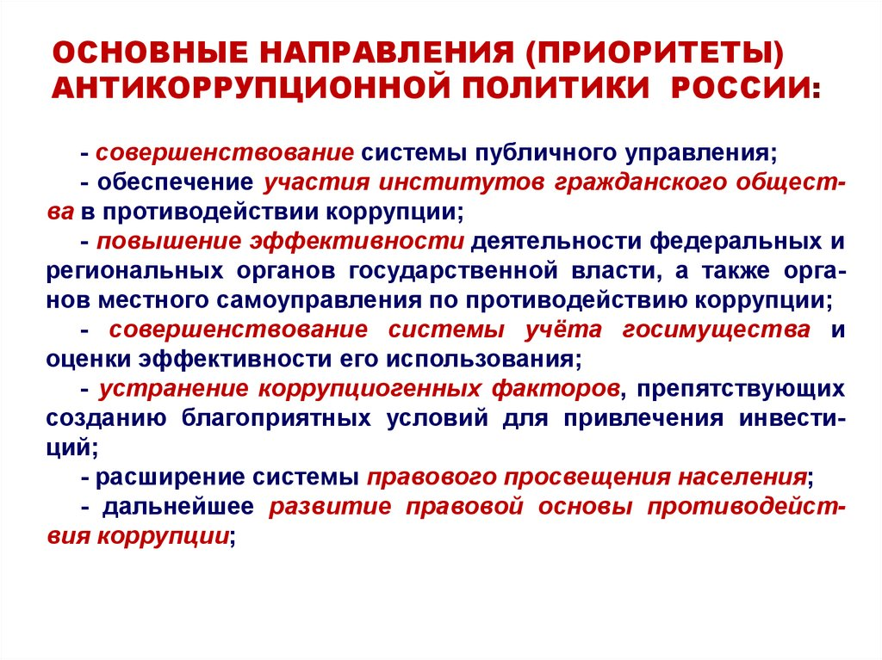

Slide 33
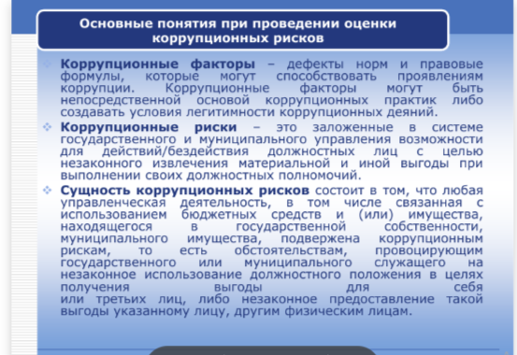

Slide 34
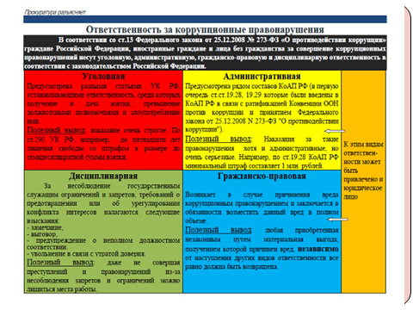

Slide 35
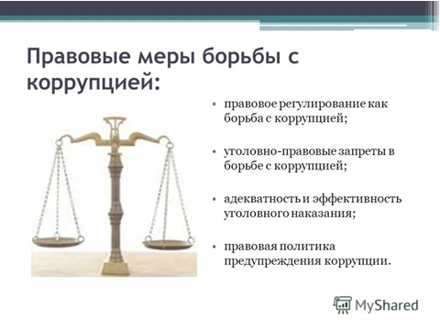

Slide 36
Антикоррупционные меры — они охватывают и организацию процесса, и работу самих инспекторов.
1. Оценка и минимизация коррупционных рисков
На старте (при планировании проверок или разработке регламентов) нужно выявить «узкие места» — те этапы и функции, где риск злоупотреблений выше всего. Например, рискованны моменты, когда один сотрудник одновременно принимает заявку, проводит проверку и выносит решение о штрафе, или когда есть простор для субъективных оценок. По итогам составляют перечень таких рисков и продумывают, как их снизить:
Разделение функций. Одну сложную процедуру дробят на этапы и закрепляют за разными людьми — так возникает взаимный контроль.
Минимизация личного контакта. Внедряют электронные сервисы («одно окно»), чтобы снизить прямое взаимодействие инспектора и проверяемого.
Чёткая регламентация. Детально прописывают административные регламенты: какие шаги обязательны, какие документы нужны, какие сроки — это сужает пространство для произвола.

Slide 37
2. Работа с персоналом
Здесь важно создать среду, где коррупционные риски осознаются, а нарушения пресекаются.
Ограничения и запреты. Для ряда должностей действуют стандартные антикоррупционные нормы: запрет на предпринимательскую деятельность, на получение подарков и вознаграждений от проверяемых, на использование служебного положения в личных интересах.
Декларирование. Муниципальные служащие из определённого перечня обязаны подавать сведения о доходах, расходах, имуществе — и эти данные проверяют. Иногда дополнительно контролируют соответствие расходов доходам.
Конфликт интересов. Служащие обязаны уведомлять руководство, если личная заинтересованность (родственные связи, имущественные интересы) может повлиять на объективность при проверке. Для разбора таких ситуаций создают специальные комиссии.
Просвещение. Регулярно проводят обучение: семинары, лекции, разбор кейсов и судебной практики. Важно, чтобы сотрудники знали актуальные нормы и понимали последствия нарушений.

Slide 38
3. Прозрачность и контроль процесса
Публичность. По возможности делают открытыми данные о планах проверок, их результатах, административных регламентах. Это повышает доверие и снижает возможности для скрытых злоупотреблений.
Документирование. Все ключевые решения, ход проверки, выявленные отклонения тщательно фиксируют. Это создаёт след, который сложно скрыть, и упрощает последующий анализ.
Внешний контроль и обратная связь. Важно предусмотреть механизмы, когда граждане или бизнес могут сообщить о подозрительных действиях инспектора. Такую информацию стоит рассматривать как сигнал для дополнительной проверки

Slide 39
4. Анализ действий проверяемых
Иногда коррупционные признаки проявляются не в действиях инспектора, а в поведении того, кого проверяют. Стоит обращать внимание на «красные флаги»:
необоснованное затягивание решений (волокита);
решение вопроса в обход установленной процедуры для конкретного лица при наличии очереди;
частые или крупные сделки с организациями, где руководящие должности занимают родственники сотрудников контролирующего органа. При выявлении таких признаков информацию передают для служебной проверки или в правоохранительные органы.

Slide 40
5. Правовая экспертиза нормативных актов
Органы местного самоуправления обязаны проводить антикоррупционную экспертизу проектов своих нормативных актов (а при мониторинге — и уже действующих). Цель — заранее выявить в документах положения, которые создают возможности для злоупотреблений (так называемые коррупциогенные факторы), и устранить их.
Главное — не внедрять эти меры разово, а сделать их частью постоянной системы. Регулярно пересматривать регламенты, анализировать статистику нарушений и корректировать подходы. Если будете внедрять что-то из этого, советую начать с оценки рисков — это даст чёткий список точек, куда направить основные усилия

Slide 41
КРАТКИЙ ЧЕК ЛИСТ
Регламентация и риски. Утверждён административный регламент с чёткими сроками и процедурами. Проведена антикоррупционная экспертиза нормативных актов. Выделены коррупционно‑опасные функции и снижены риски (разделение полномочий, объективные критерии решений).
Работа с персоналом. Сотрудники ознакомлены с запретами (подарки, выгоды от подконтрольных лиц).Ведётся учёт уведомлений о конфликте интересов, работает комиссия.Актуализированы декларации о доходах для соответствующих должностей.Проведено обучение по антикоррупционным стандартам.
Процессы контроля. Проверки назначаются по индикаторам риска, а не произвольно.Все действия фиксируются в информационной системе (дата, исполнитель, документы).При необходимости применяется фото‑/видеофиксация с геопривязкой.Спорные решения проходят согласование или коллегиальное рассмотрение.
Прозрачность и обратная связь. План и результаты контрольных мероприятий опубликованы.Есть канал для сообщений о злоупотреблениях (приёмная, «горячая линия») и регламент их обработки.
Контроль и улучшение. Ведётся реестр коррупционных рисков с оценкой вероятности и вреда.Рассчитываются показатели эффективности (доля устранённых нарушений, предотвращённый ущерб).Проводятся регулярные аудиты соблюдения регламентов.Ежегодно актуализируются меры на основе жалоб, отменённых решений, судебной практики.

Slide 42

Борьба с коррупцией - дело каждого!

Slide 43
РЕШЕНИЕ КЕЙСОВ

Slide 44
Кейс 1. Земельный контроль: риск «кумовства» при распределении участков и меры профилактики
Ситуация. В администрации города N готовится распределение земельных участков под ИЖС среди льготных категорий граждан. Руководитель отдела землепользования настойчиво продвигает включение в список гражданина А., который приходится ему дальним родственником. При этом у гражданина А. нет полного пакета документов, а по очереди он находится ниже других претендентов. Сотрудник отдела, который ведёт реестр, замечает несоответствие и переживает, что если он укажет на ошибку, его могут лишить премии или перевести на менее интересную работу.
Вопросы для разбора:
Какой вид коррупционного поведения здесь потенциально реализуется?
Какие коррупциогенные факторы есть в процедуре распределения?
Какие антикоррупционные меры могли бы предотвратить ситуацию?
Как это можно было бы оформить в виде «контрольной точки» проекта распределения участков?

Slide 45
Ответ и антикоррупционные меры: Вид поведения: непотизм (кумовство), а также злоупотребление должностными полномочиями. Коррупциогенные факторы: отсутствие прозрачной очередности, субъективная оценка полноты документов, зависимость сотрудника от руководителя, отсутствие независимого контроля.
Меры:Прозрачность и автоматизация: очередь и статус документов должны быть в открытой информационной системе с фиксацией даты подачи и состава комплекта. Разделение функций: приём документов, проверка комплектности и принятие решения — за разными сотрудниками/подразделениями.
Внутренний контроль: независимый аудит распределения (например, комиссия с участием представителей общественности или контрольно-счётного органа).Защита заявителя/сотрудника: канал анонимного сообщения о давлении и запрет на негативные кадровые последствия за добросовестное информирование.
Проектная логика: в календарном плане проекта (диаграмма Ганта) отдельной вехой ставят «независимую проверку распределения», назначают ответственного из другого подразделения, а критерием приёмки этапа делают «отсутствие расхождений между очередью и списком распределения».

Slide 46
Кейс 2. Жилищный контроль: «откат» через подряд на ремонт и профилактика конфликта интересов
Ситуация. Муниципалитет проводит конкурс на капитальный ремонт кровли в нескольких домах. В составе конкурсной комиссии — сотрудник, у которого супруг является учредителем одной из компаний-участников. Компания предлагает не самую низкую цену, но выигрывает за счёт «неформальных» критериев. Позже в ходе эксплуатации выявляются серьёзные дефекты: протечки, нарушение технологии, использование более дешёвых материалов.
Вопросы:Какие виды коррупционных практик здесь пересекаются?
На каком этапе жизненного цикла проекта закупки можно было выявить риск?
Какие меры профилактики сработают лучше всего?

Slide 47
Ответ:Виды практик: конфликт интересов (личная заинтересованность члена комиссии), деловая коррупция (откат), возможное мошенничество при исполнении контракта (завышение объёмов, замена материалов).Этап выявления: на стадии формирования конкурсной комиссии и подачи заявок. Обязательная декларация конфликта интересов должна подаваться до начала работы комиссии.
Меры профилактики: Декларация и отвод: сотрудник обязан заявить о конфликте интересов и быть выведен из состава комиссии.
Объективные критерии оценки: жёсткие технические требования, сметная экспертиза, запрет на размытые формулировки.
Контроль качества: независимый строительный контроль, фотофиксация скрытых работ, лабораторные испытания материалов, приёмка с участием представителей жильцов.
Постконтрактный контроль: гарантийные обязательства, мониторинг жалоб, проверки в течение гарантийного срока.
Проектная аналогия: в реестре рисков проекта капремонта фиксируют «риск конфликта интересов в комиссии» и «риск завышения объёмов работ», назначают ответственных, вводят контрольные точки «проверка деклараций членов комиссии» и «промежуточная приёмка скрытых работ».

Slide 48
Кейс 3. Административный контроль: давление на инспектора и защита от вымогательства
Ситуация. Инспектор муниципального контроля проводит проверку управляющей компании. В ходе проверки выявляются нарушения: ненадлежащее содержание контейнерной площадки, отсутствие актов уборки, расхождения в отчётности. Директор УК в приватной беседе предлагает «решить вопрос» за вознаграждение и намекает, что в случае отказа у инспектора могут возникнуть проблемы (жалобы на него, служебные проверки). Инспектор фиксирует разговор на диктофон и сообщает о предложении в подразделение по профилактике коррупции.
Вопросы:Какие коррупционные практики здесь присутствуют?
Что должен сделать инспектор по регламенту?
Какие организационные меры защищают инспектора от давления?

Slide 49
Ответ: Практики: вымогательство (давление) со стороны проверяемого лица, попытка склонения к получению взятки.
Действия инспектора:не принимать предложение и не обещать «ничего не заметить»;зафиксировать факт предложения (аудио, свидетели, служебная записка);немедленно уведомить руководство и подразделение по противодействию коррупции;продолжить проверку строго по регламенту, все действия задокументировать.
Организационные меры:регламент уведомления о склонении к коррупции и защита заявителя;разделение этапов проверки и коллегиальное рассмотрение спорных решений;прозрачная фиксация всех действий в информационной системе (кто, когда, что сделал);возможность проведения проверки другим инспектором или с участием представителя прокуратуры.
Проектная логика: для контрольных мероприятий вводят «точки эскалации» — если инспектор сталкивается с давлением, он обязан запустить процедуру внутреннего контроля и зафиксировать отклонение в журнале инцидентов.

Slide 50
Кейс 4. Земельный контроль: использование космоснимков для исключения «ручного» выбора объектов проверки
Ситуация. План проверок на год формируется «по усмотрению» начальника отдела. В список попадают участки «удобных» собственников, а очевидные нарушения (самозахват, нецелевое использование) игнорируются. Жители жалуются, что одни и те же территории годами не проверяют, хотя видны признаки нарушений на общедоступных картах.
Вопросы:В чём коррупционный риск такой практики?
Как риск-ориентированный подход и индикаторы снижают этот риск?
Какие метрики покажут, что контроль стал эффективнее?

Slide 51
Ответ: Риск: выборочность проверок позволяет «закрывать глаза» на нарушения у «своих» и усиливать давление на «неудобных». Это искажает результаты контроля и подрывает доверие.
Снижение риска:проверки назначают по объективным индикаторам (расхождение границ по космоснимкам, нецелевое использование по данным ЕГРН, жалобы с фото и геопозицией);план проверок публикуют, а критерии отбора делают публичными;используют дистанционные методы (космоснимки, ортофотопланы) для объективной фиксации признаков нарушений.
Метрики эффективности: доля проверок, проведённых по индикаторам риска; доля выявленных нарушений среди проверенных объектов; снижение числа повторных жалоб на одни и те же участки; доля устранённых нарушений в срок.
Проектная аналогия: в плане контрольных мероприятий указывают «триггеры» (индикаторы), при срабатывании которых объект попадает в план. Это делает отбор прозрачным и снижает субъективность.

